Slide 1
《硬件电路设计与电子工艺
基础》
西南科技大学：曹文 ，刘春梅

Slide 2
第11章 电路系统调试工艺
学习要点：
（1）明确电路系统调试工艺的基本任务。
（2）掌握电路系统分块调试、整机联调的基本流程与操作技巧。
（3）熟悉电路系统调试过程中常见故障的排除方法。

Slide 3
第11章 电路系统调试工艺
11.1 电路系统调试人员需要具备的基本技能
11.2 常用的电路系统调试仪器仪表
11.3 电路系统调试的基本步骤
11.4 电路调试过程中的常见故障排查
Notes:
图中看出，谐波次数越高，幅值分量越小，对原波形的贡献越小，所以在一定条件下可忽略高次谐波。

Slide 4
11.1 电路系统调试人员需要具备的基本技能
调试人员需要具备的基本技能：
拥有宽广、扎实的专业基础知识背景。
严格遵守调试工艺流程、安全操作规程。
正确使用各类调试工具、测试仪器。
【例11-1-2】 用万用表的电阻挡测试通电回路的元器件阻值、用电流挡测量电压、用直流档测量交流都是常见的错误操作。某些测试仪器联机测试时需进行阻抗匹配，错误的阻抗匹配会引起读数错误。
进行调试总结、积累调试经验。

Slide 5
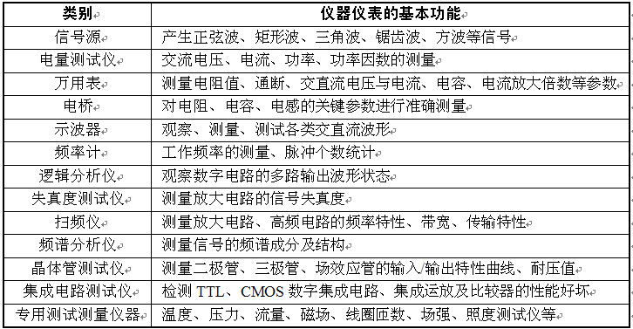
11.2 常用的电路系统调试仪器仪表
常用仪器仪表的种类及其功能：

Slide 6
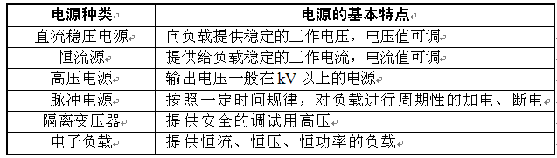
11.2 常用的电路系统调试仪器仪表
常用电源的种类与特点：
除上述的各种测试仪表，进行电路测试时还经常用到各类辅助工具，如电烙铁、PCB钩刀、热风吹焊台、螺丝刀、剥线钳、压线钳、导线通断测试器、镊子、尖嘴钳、斜口钳等。

Slide 7
11.3 电路系统调试的基本步骤
11.3.1 预检查
通过与电路原理图反复比对、肉眼检查、万用表检测等基本的预检查手段，能够及时发现的常见错误包括：
◆电源的正/负极是否接反，正/负极之间有无短路故障；
◆元器件的型号是否有误、引脚之间有无短路故障；
◆有极性的元器件，其极性或方向连接是否有误；
◆电路PCB中的电气连线、铜箔有无脱落、断线、严重氧化等故障现象；
◆电路PCB的焊点有无漏焊、桥接、虚焊、氧化、短路等故障现象；
◆电路PCB中的飞线有无漏接或与其他元器件金属部位短路的故障。

Slide 8
11.3 电路系统调试的基本步骤
11.3.2 通电调试
1．通电观察
被调试电路接通电源后：
◆不要急于进行电气指标的测量，而应密切关注直流稳压电源的工作指示是否正常（如数码管、LED的指示是否正常，整机工作电流是否过大）；
◆还需要辨别电路系统有无异常气味、冒烟、打火、保险丝熔断等现象出现；
◆用指尖或温度计接触集成芯片、三极管、二极管、场效应管、功率电阻等重点元器件，判断有无异常的温度状况出现。
提示：如果出现上述异常，说明电路内部存在严重故障，须立即断电进行故障排查。

Slide 9
11.3 电路系统调试的基本步骤
11.3.2 通电调试
2．静态调试
当系统通电后的供电参数正常，即可开始采用示波器、万用表等测试仪器进行电路系统的静态参数测试。
在电路系统的静态调试阶段，主要的测试内容如下：
◆电源的供电电压是否正常、电流表测出各级单元模块的静态工作电流是否正常；
◆晶振电路是否起振；
◆万用表测出的三极管静态工作点、集成芯片关键引脚电压值是否正常。
当静态参数不正常时，可通过更换已损坏元器件、调整元器件参数或适当修改电路结构，使静态工作参数逐步达到正常值；

Slide 10
11.3 电路系统调试的基本步骤
11.3.2 通电调试
3．动态调试
电路系统动态调试应建立在静态调试已经完成的基础上。
电路系统动态调试包括以下：
◆动态调试需在电路系统的输入端接入适当的信号，并按照信号走向，逐点测试信号链路上各个重要观测点的信号波形；
◆动态调试过程中，主要会用到信号源、示波器、逻辑分析仪、频谱仪、扫频仪、失真度仪等基本的测试仪器。

Slide 11
11.3 电路系统调试的基本步骤
11.3.2 通电调试
4．分块调试
对于结构复杂的电路系统，可将电路系统人为地划分成若干相对独立的子电路单元（模块），然后针对每个单元模块进行分别调试，待各个模块功能调试完成后，再将电路系统作为一个整体进行调试。

Slide 12
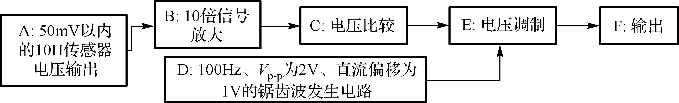
11.3 电路系统调试的基本步骤
【例11-3-2】 对下图电路系统进行调试时的参考步骤。
◆向D单元单独通电进行调试，使其能够输出满足要求的锯齿波；
◆通过信号发生器向B单元注入10～50mV、10Hz 的正弦交流信号，通过调试，使B单元能够实现10倍不失真的信号放大；
◆通过信号发生器向C单元注入100～500mV、10Hz的正弦交流信号，测试方波输出；
◆利用两只信号源，分别输出低频锯齿波与方波信号 ，调试E单元电压调制电路、检测调制信号的输出。
◆将A～E所有单元全部连接，进行电路系统的联合调试。

Slide 13
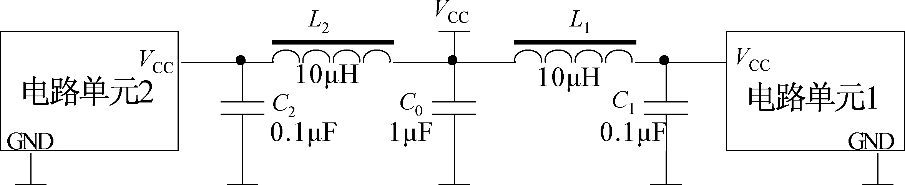
11.3 电路系统调试的基本步骤
【例11-3-3】 电感常常被用于电源通道的串联型隔离元器件，同时还兼具LC滤波的重要功能。
◆如需调试电路单元1，可将L1焊接在电路PCB中，而将L2从PCB中断开；
◆调试电路单元2时，只需拆焊掉L1的其中一只引脚，再将L2正常焊接即可。
◆ L₁-C₁、L₂-C₂同时具有较好的滤波功能。

Slide 14
11.3 电路系统调试的基本步骤
11.3.3 整机联调
整机联合调试简称“整机联调”，是在各个电路单元均通过调试并处于正常工作状态下，接通所有的电源、信号通道隔离元器件，进入针对整个电路系统的联合调试和检测。
通过对电位器、可变电容、可调电感、开关、跳线等可调元器件进行设置，更换不合理的元器件参数，纠正设计缺陷，改进设计方案。

Slide 15
11.4 电路调试过程中的常见故障排查
常见的故障原因：
◆电路方案设计不合理、可靠性不高，以及可能存在某些不易察觉的设计缺陷、潜在的错误或冲突。此时需要返回到仿真电路，进行电路功能的验证。
◆从仿真电路到原理图，再到PCB图，可能会出现一些电气节点的遗漏与错误连接，因此需要仔细比对仿真电路与原理图、PCB是否一致、吻合。
◆当电气连接关系确认无误后，则故障主要集中在电路PCB的设计质量，具体的故障种类包括：该连接的节点未完全连接（开路）、不该连接的节点发生了连接（短路）。
◆当PCB设计检查无误后，则故障主要集中在装配工艺的质量水平。

Slide 16
11.4 电路调试过程中的常见故障排查
11.4.1 观察法
1．“看”
◆保险管是否熔断；
◆电阻器表面是否有明显的烧焦、变色痕迹，电解电容是否出现爆裂或漏液；
◆PCB的铜箔或焊盘有无开裂、翘起焊点有无松动、脱焊等现象；
◆接插件、排线、电气导线有无松动、脱落、断线、过流烧毁痕迹；
◆电气导线是否存在导线错接、漏接等故障；
◆元器件引脚之间是否有短路现象；
◆大功率三极管、MOSFET、二极管、集成电路表面有无炸裂、鼓包等现象；
◆电路系统所在工作环境湿度是否较大。

Slide 17
11.4 电路调试过程中的常见故障排查
11.4.1 观察法
2．“摸”
“摸”是指通过手指去触摸疑似故障元器件的表面，判断其温升是否正常。
此外还可用手指晃动元器件体，观察有无因引脚氧化、焊点虚焊而导致的松动。
警告：“摸”元器件进行故障排查时，必须确定电路系统是否处在无安全隐患的“冷地”状态（电路连线没有与市电的相线直接相连）时才能采用。

Slide 18
11.4 电路调试过程中的常见故障排查
11.4.1 观察法
3．“闻”
当元器件承受的实际功率超过标称功率时，将产生较高的热量，将导致元器件表面的漆膜变得焦臭，用鼻子即可明显捕捉到这种异味，从而找到故障点。
提示： 烧焦的电阻不要轻易用等值、等功率的电阻直接更换，而应该观察该电阻所在的单元电路有无焊点短路、元器件装配错误、元器件参数选择错误等故障现象。

Slide 19
11.4 电路调试过程中的常见故障排查
11.4.1 观察法
4．“听”
1）高压打火
高压打火一般发出“噼啪”声，声音尖脆。
2）继电器高频率的反复吸合
继电器吸合或释放时发出单次的“哒”声。原则上不会出现高频率的反复吸合与释放。
3）变压器次级短路或次级负载过重
当变压器的次级出现短路或负载过重的情况时，其硅钢片铁芯会发出低沉的“嗡嗡”振动声。
4）无规律的磕碰声、摩擦噪声

Slide 20
11.4 电路调试过程中的常见故障排查
11.4.2 测量法
1．电阻检测法
利用万用表电阻挡或通断挡（二极管挡）测量疑似损坏元器件的阻值或PN结的正反向压降，再与正常的参考值比较，就有可能发现存在故障的元器件。
电阻检测法主要针对电阻、电感、二极管、三极管、MOSFET、变压器、接插件、开关、电气导线等元器件。

Slide 21
11.4 电路调试过程中的常见故障排查
1．电阻检测法
1）在线阻值测量
在线阻值检测只能对被测元器件进行粗略的定性估测，准确度不高。
集成芯片引脚的对地正反向电阻测量属于典型的在线阻值检测技术，通过测量每只引脚对地的电阻值，再与资料中提供的参考阻值范围进行比较，可大致判断被测集成芯片是否发生损坏。
提示：无论以何种方式进行在线阻值的检测，均不允许在电路系统通电的状态下进行操作，以免损坏测试仪表。

Slide 22
11.4 电路调试过程中的常见故障排查
1．电阻检测法
2）离线阻值测量
离线阻值的测量是将电路系统中的元器件引脚从PCB中拆焊下来，再对元器件进行离线方式的阻值测量。离线电阻能够准确地判断元器件的好坏，在实际的电阻测量中应用最为广泛。
技巧：对仅有两只引脚的电阻而言，仅需拆下其中一只引脚即可测量离线阻值。

Slide 23
11.4 电路调试过程中的常见故障排查
2．电压检测法
1）直流电压检测
通过测量关键点的直流电压，可判断单元电路的静态工作情况与故障所在的范围。
2）交流电压检测
普通万用表测量交流电压的频率多为工频，较高频率的交流电压测量则需要采用交流毫伏表。

Slide 24
11.4 电路调试过程中的常见故障排查
3．电流检测法
电流检测法利用交直流电流表或万用表电流挡检测电路系统中的整机电流、单元电路的工作电流、特定回路的工作电流，通过与参考值的比较，可发现某些故障点 。
警告：测试电流时不能将电流表并联到待测电路两端，而必须串入待测回路。
4．波形检测法
用示波器、逻辑分析仪可以观察、测量出电路中关键节点的波形形状、幅度、频率及相位参数，可以帮助测试人员迅速地发现故障点或故障原因 。

Slide 25
11.4 电路调试过程中的常见故障排查
11.4.3 替换法
替换法的原则：
◆元器件的一般替换原则：先外围元器件再核心单元、先廉价元器件再贵重元器件；
◆对于集成芯片、电路模块等无法直接测试有无故障的元器件而言，应首先确认外围元器件无故障后，再对其进行替换测试；
◆替换法的使用必须有的放矢，绝不能盲目地乱换元器件；
◆用模块替换检修已经成为一种技术发展趋势；
◆随着系统集成度越来越高，替换法已经成为一种最为快速、高效的调试和检测手段。

